Slide 1
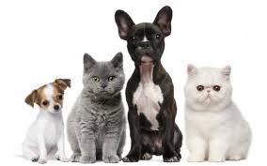

SCHRONISKO DLA ZWIERZĄT
Projekt zrealizowany w ramach kursu:
Bazy danych.
Projekt przygotowały:
Alicja Nowakowska
Julia Nykiel
Karina Piotrowska

Slide 2
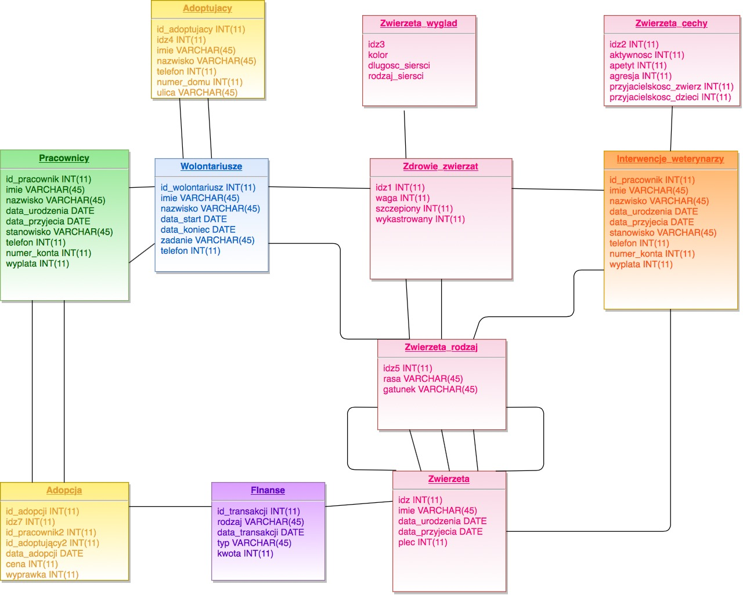

Część 1 - projekt i utworzenie schematu

Slide 3



Część 2 - skryptowe wypełnienie bazy
Do wykonania tego zadania zintegrowałyśmy MySQL’a z Pythonem oraz z Excelem.

Slide 4
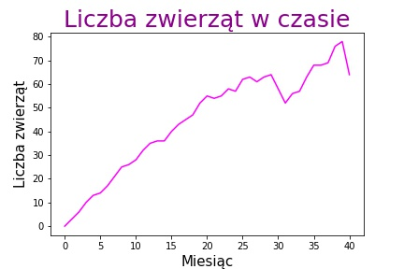

Część 3 - analiza danych Zadanie 1.
Przygotuj wykres liczby zwierząt w czasie - pamiętaj o tym, że pojawiają się nowe zwierzęta, natomiast niektóre są adoptowane.

Slide 5
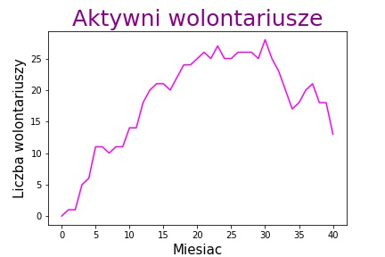

Część 3 - analiza danych ZADANIE 2.
Przygotuj wykres przedstawiający zmieniającą się liczbę aktywnych wolontariuszy każdego miesiąca.

Slide 6

Część 3 - analiza danych ZADANIE 3.
Stwórz bilans finansowy schroniska - czy jest w stanie się utrzymać?

Slide 7

Część 3 - analiza danych ZADANIE 3.
Stwórz bilans finansowy schroniska - czy jest w stanie się utrzymać?

Slide 8
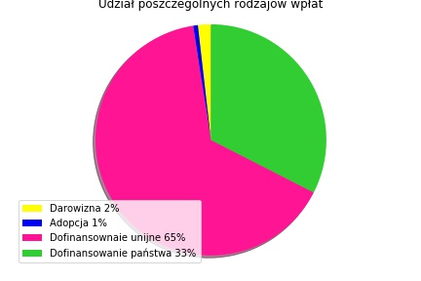
Część 3 - analiza danych ZADANIE 3.
Dzięki komu się utrzymujemy?

Slide 9
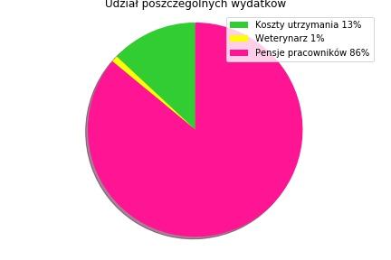
Część 3 - analiza danych ZADANIE 3.
Na co najwięcej wydajemy?

Slide 10
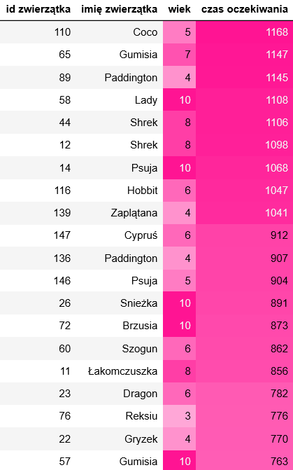
Część 3 - analiza danych ZADANIE 4.
Stwórz listę zwierząt najdłużej czekających na adopcję.

Slide 11
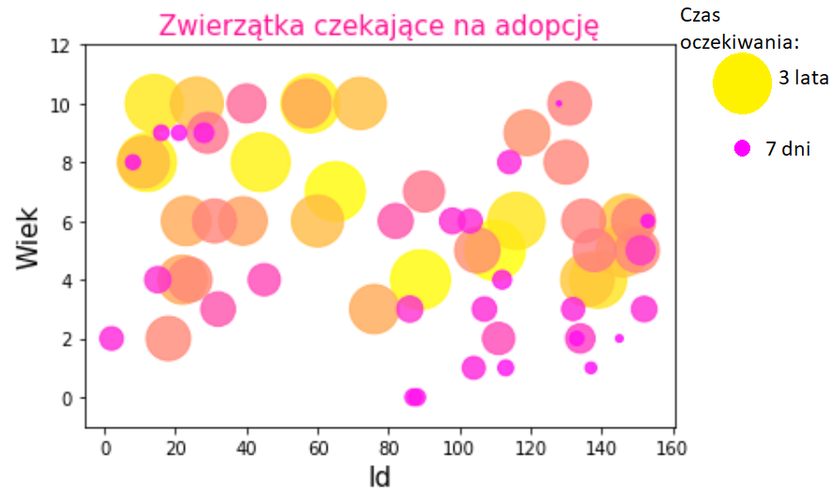
Część 3 - analiza danych ZADANIE 4.- graficznie
Kto najdłużej czeka na adopcję?

Slide 12
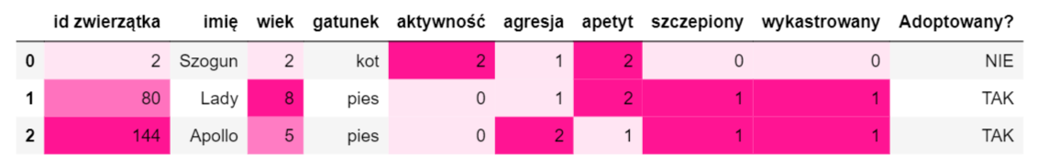
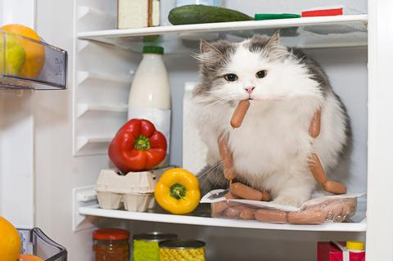
Część 3 - analiza danych ZADANIE 5.1.
Znajdź zwierzę idealne.
Istotne cechy: aktywność, agresja, apetyt

Slide 13
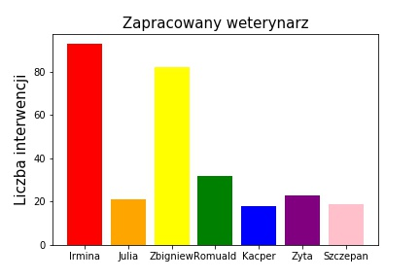
Część 3 - analiza danych ZADANIE 5.2.
Znajdź weterynarza, który ma najwięcej interwencji.

Slide 14
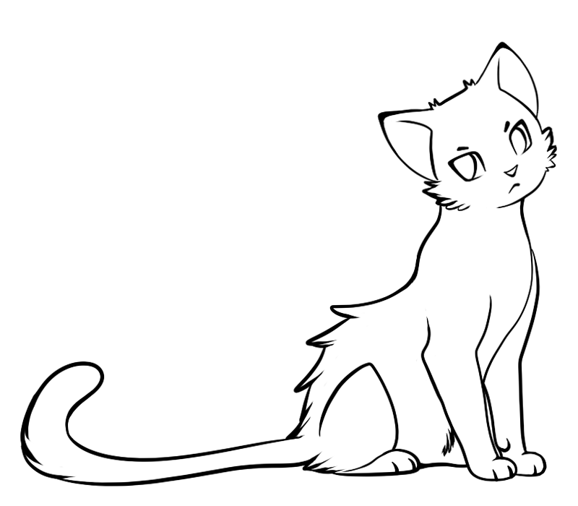
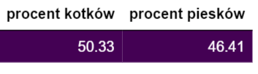

Część 3 - analiza danych ZADANIE 5.3.
Jakie mamy zwierzątka?

Slide 15
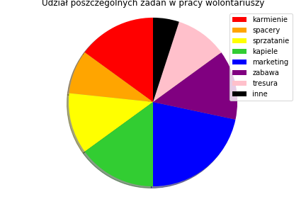
Część 3 - analiza danych ZADANIE 5.4.
Jak rozkładają się zadania wolontariuszy?

Slide 16
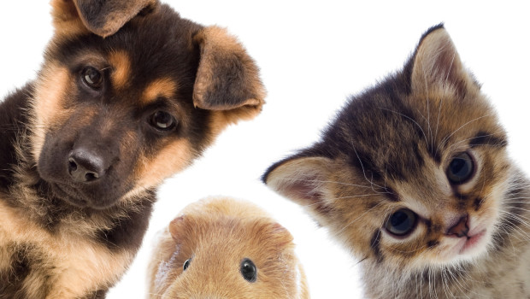
DZIĘKUJEMY ZA UWAGĘ!

